Slide 1


RECURSOS HÍDRICOS E INOVAÇÕES TÉCNICAS NA PRODUÇÃO DE ALIMENTOS EM UMA AGRICULTURA SUSTENTÁVEL
10 DE AGOSTO 2017
14:00 AS 16:00
Prof. Edson Eiji Matsura

Slide 2
RECURSOS HÍDRICOS E INOVAÇÕES TÉCNICAS NA PRODUÇÃO DE ALIMENTOS EM UMA AGRICULTURA SUSTENTÁVEL
RECURSOS HÍDRICOS
INOVAÇÕES TÉCNICAS
ALIMENTOS
AGRICULTURA SUSTENTÁVEL
ESTRUTURA DA PALESTRA
INTRODUÇÃO (alguns números e conceitos) : recursos hídricos: água e reuso, pegada
hídrica
2. A IDÉIA(aproveitar o que já existe): banco de dados dos recursos naturais, resultados de experimentos
3. A FERRAMENTA( modus operandi ): certificações, normas
4. ESTUDO DE CASO ( exemplos de estudo ): alface, cana, laranja, café
5. CONSIDERAÇÕES FINAIS

Slide 3
RECURSOS HÍDRICOS
OFERTA
-proteção de nascentes
-conservação de matas ciliares
-proteção de aquíferos
-revitalização de lagos e rios
-Controle de contaminantes
-dessalinazação
GESTÃO
-politica de recursos hídricos
-planos de enquadramento
Outorga, cobrança
- Formação de gestores
DEMANDA
-urbano
-energia
-recreação
-AGRICOLA
Racionalização do uso da água
Produção de água
Monitoramento da qualidade
ALIMENTOS
FONTE: Andres Troncoso Vilas, CGEE 2003

Slide 4
GESTÃO : instituições
Instituições Federais
SRH
ANA
MCT/CGEE
CT-Hidro
Embrapa
Universidades
Instituições Estaduais
Universidades
SEH-RH
SNPA
Empresas Estaduais
De Pesquisa Agropecuária
Instituições Municipais
SRMH
Agencias de Bacias
Comitês de Bacias
Setor Privado
Usuários

Slide 5
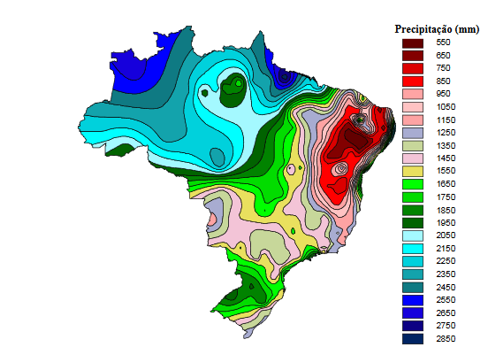
Recursos hídricos quantitativo: na forma de precipitação
Isoietas anuais no país 1961-1990
Precipitação média anual 1797 mm :
800 mm semiárido ..................2500 mm Amazonia

Slide 6
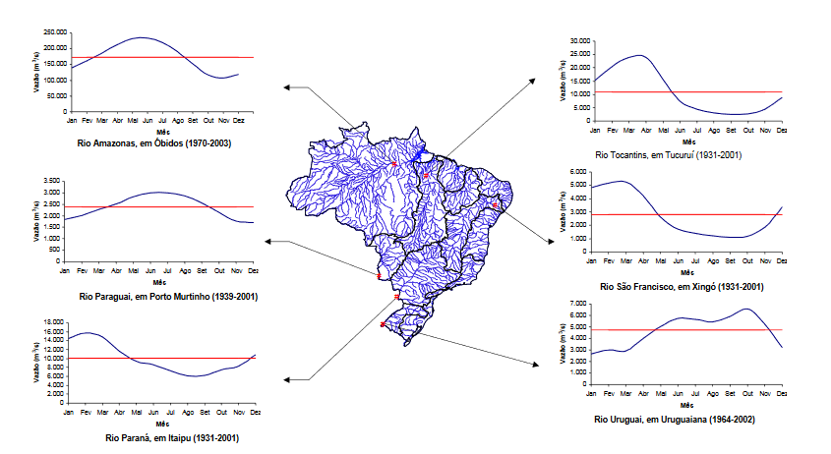
Recursos hídricos quantitativo: hidrograma das vazões
HIDROGRAMAS NAS REGIOES HIDROGRAFICAS AMAZONICA, TOCANTINS/ARAGUAIA,
SÃO FRANCISCO, PARANA, PARAGUAI E URUGUAI- VAZÃO EM M³/S
Vazões ( m3/s )
175.000
11.000
25000
2.900
2700
10.000
Vazão média mensal
Vazão média anual
Meses do ano

Slide 7
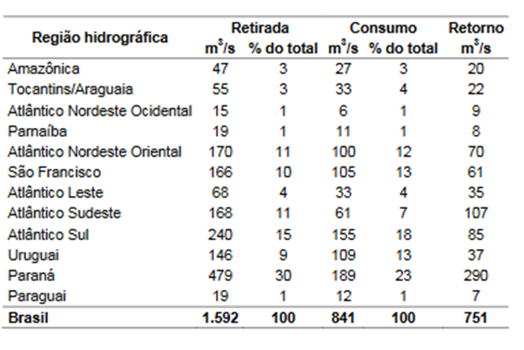
Vazões de retirada, consumo e retorno em percentagem
A vazão de retirada para usos consuntivos no país, no ano de referência de
2000, é de 1.592 m3/s

Slide 8
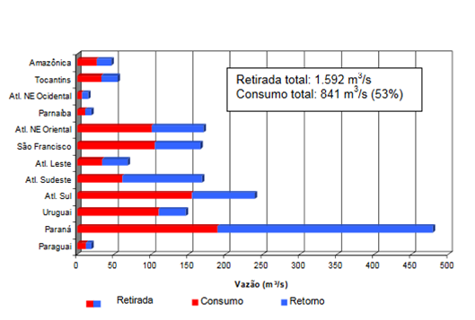
Vazões retirada, consumo e retorno nas regiões hidrográficas
Um certo equilíbrio entre o consumo e o retorno
Desequilíbrio entre consumo e retorno
Retorna mais que o consumo

Slide 9
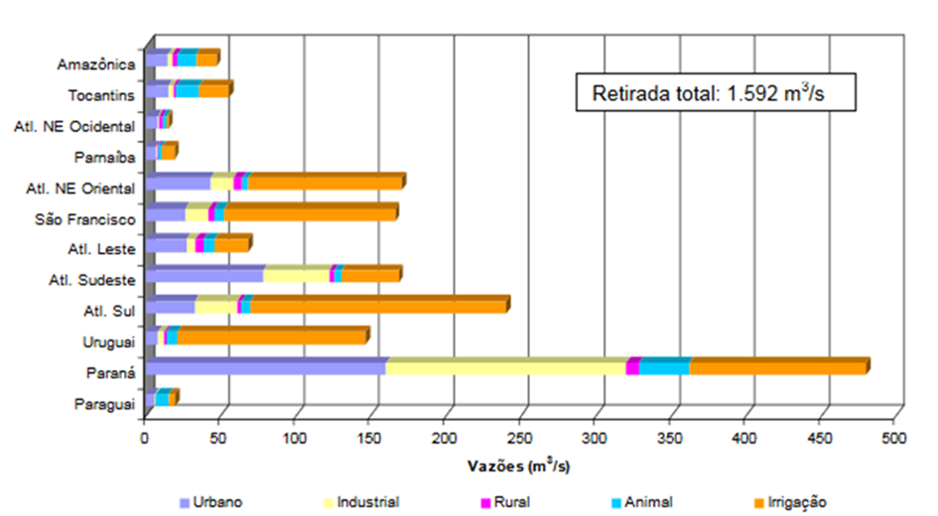
Recursos hídricos qualitativo
Vazões de retirada para diferentes usos nas regiões hidrográficas
animal
rural
urbano
industrial
irrigação

Slide 10
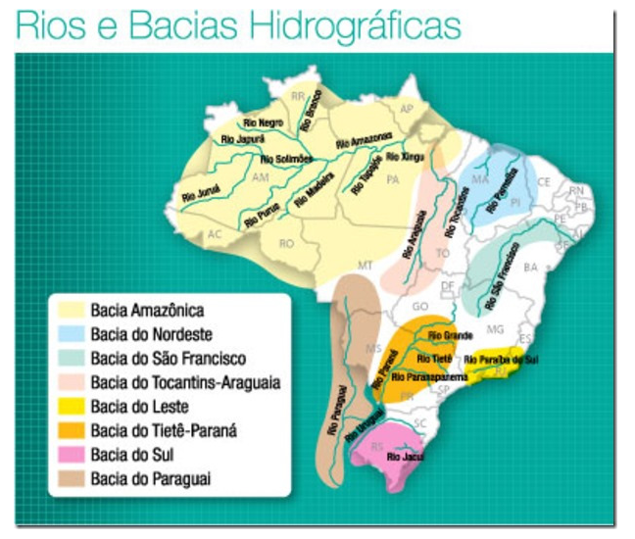

Slide 11
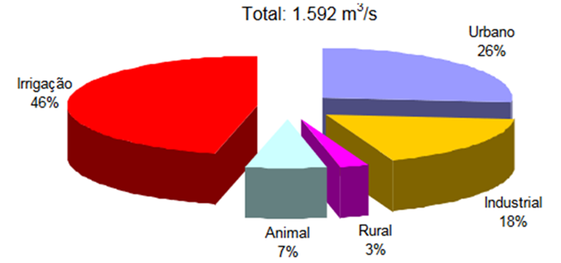
Vazões de retirada para diferentes usos no país.

Slide 12
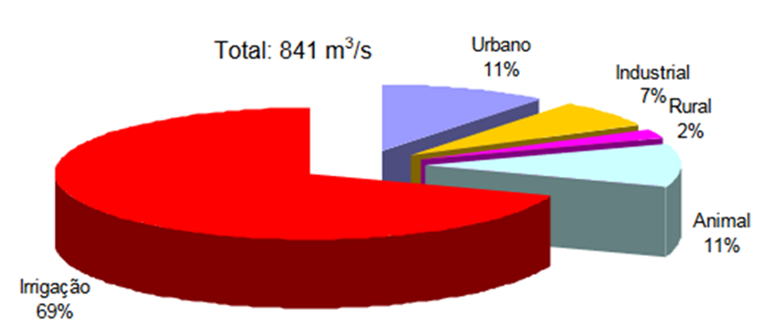
Vazões de consumo para os diferentes usos no país
Se 69 % é destinado a irrigação .... Vamos entender como é utilizado

Slide 13
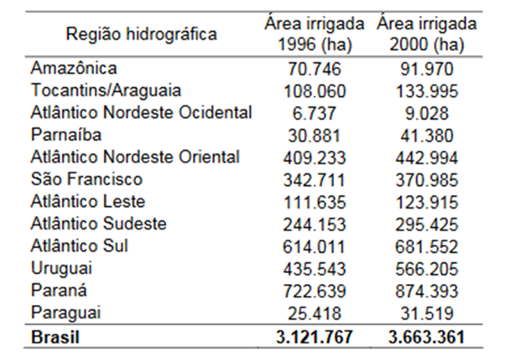
Estatística e seus números : diferentes fontes!!
Proxima fonte
FONTE: OPERADOR NACIONAL DO SISTEMA ELÉTRICO,2003

Slide 14
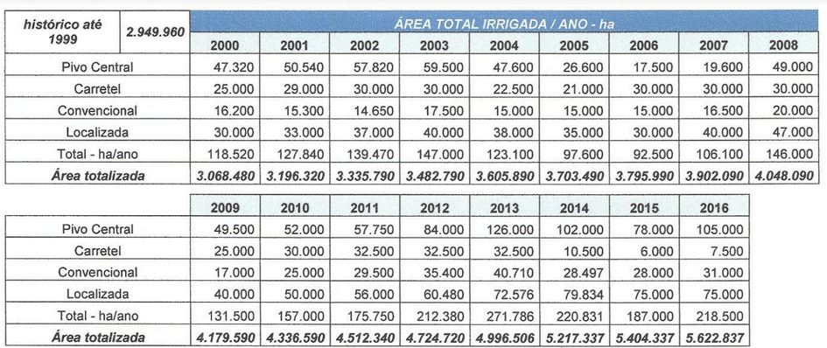

ESTIMATIVA DA AREA IRRIGADA NO BRASIL- 2000-2008 / 2009-2016
Prof Christofidis- UNB
(*)
(*)
Incorpora irrigação por inundação no Riogrande do Sul

Slide 15
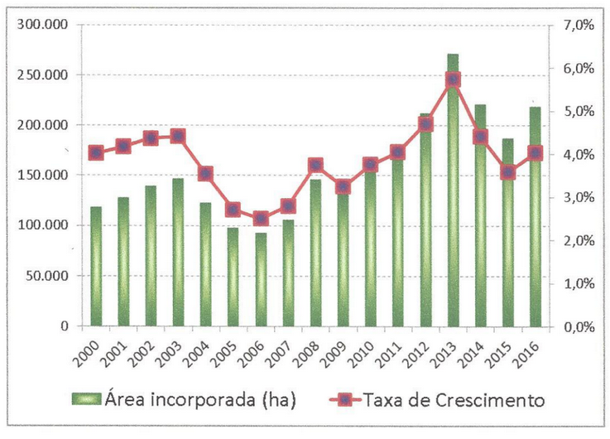
Área irrigada incorporada anualmente e taxa de crescimento no BRASIL

Slide 16
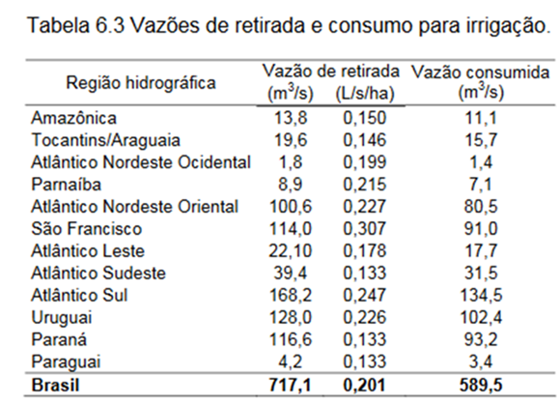
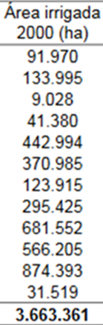
717,1X 1000 /366361 = 0,20 L/s/ha

Slide 17
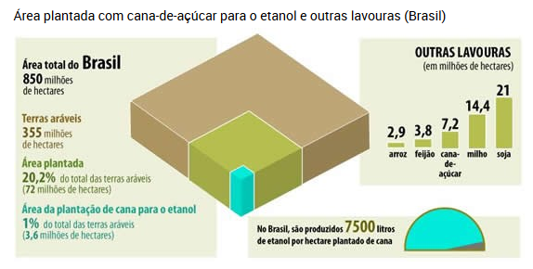
Vazão necessária para área irrigada de 6 milhões ha ( ABIMAQ ) de no Brasil
A vazão de retirada para usos consuntivos no país, no ano de referência de
2000, é de 1.592 m3/s
6 milhões ha irrigados / 72 milhões ha area plantada = 8,3 %
6000000 ha x 1,0 L/s x ha = 6000.000 L/s = 6000 m3/s (.... 2017 ?? )
Revista Veja, ed. 2058, ano 41, n.17, p. 60-61; Planeta Sustentável

Slide 18
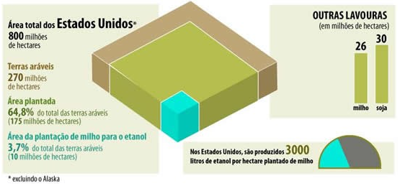

COMPARAÇÃO BRASIL X EUA
850
355
72 (20,2 % )
BRASIL
Revista Veja, ed. 2058, ano 41, n.17, p. 60-61; Planeta Sustentável

Slide 19


PEGADA HIDRICA – novo olhar para o planejamento e dimensionamento dos recursos hídricos nos sistemas de produção de alimentos

Slide 20


Reunião de peritos na Holanda, em 2002
Fórum da Água, no Japão, em 2003
Pegada da água
“O volume total de água consumido direto e indiretamente no processo de produção de bens e nos serviços”

Slide 21
Alguns conceitos.......
Pegada Hídrica Cinza: quantidade de água necessária para diluir os poluentes descartados em corpos d’água, até o nível dos padrões naturais ou outros aplicáveis ao caso.
.
Pegada Hídrica Azul: água retirada de corpos d’água de superfície ou subterrâneos, que é evaporada, incorporada nos produtos ou que não retorna ao corpo do qual foi retirada.
Pegada Hídrica Verde: água de chuvas consumidas nas atividades agrícolas, envolvendo a acumulação no solo, a evapotranspiração e a incorporação em produtos removidos pelas colheitas
Consumo: quantidade medida em período anual, expressa em volume/tempo

Slide 22
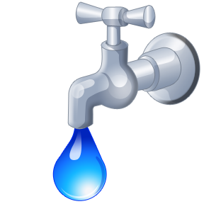
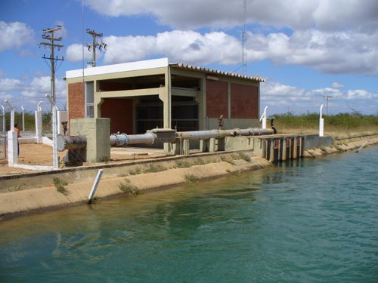
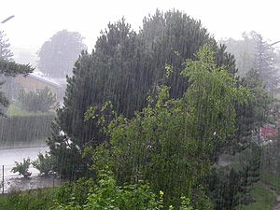
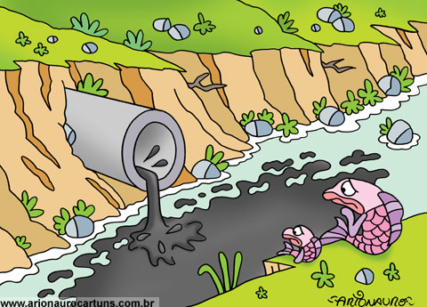
Classificação pela origem da água:
Água azul Água da chuva consumida de fontes superficiais e subterrânea (Irrigação) pelo sistema produtivo
Água verde Água da chuva utilizada durante o processo de
produção.
Água cinza
Volume de água possível de poluição durante a produção

Slide 23
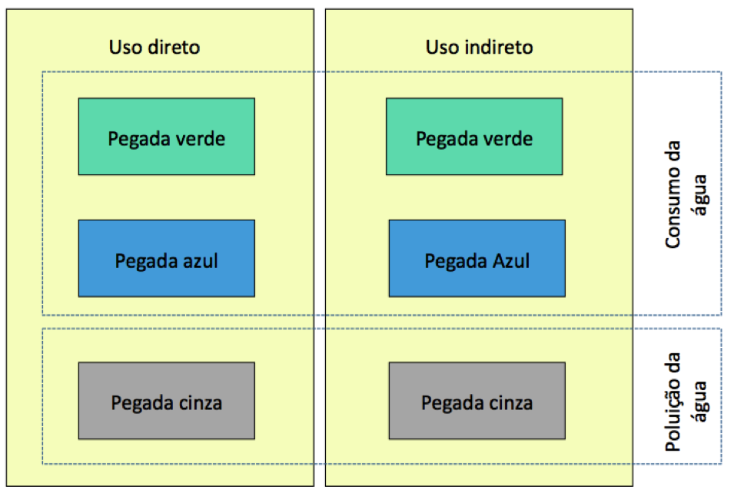
Pegada Hídrica Direta: aquela que ocorre nas atividades diretas do objeto do Inventário (Inventário Direto)
Pegada Hídrica Indireta: aquela que decorre externamente à atividade em foco, na produção de bens e serviços utilizados por ela, ou da utilização de seus produtos (Inventário Indireto)

Slide 24
100%
65%
florestas
pastagens
agricultura
35%
Falkenmark, M. (2003)

Slide 25
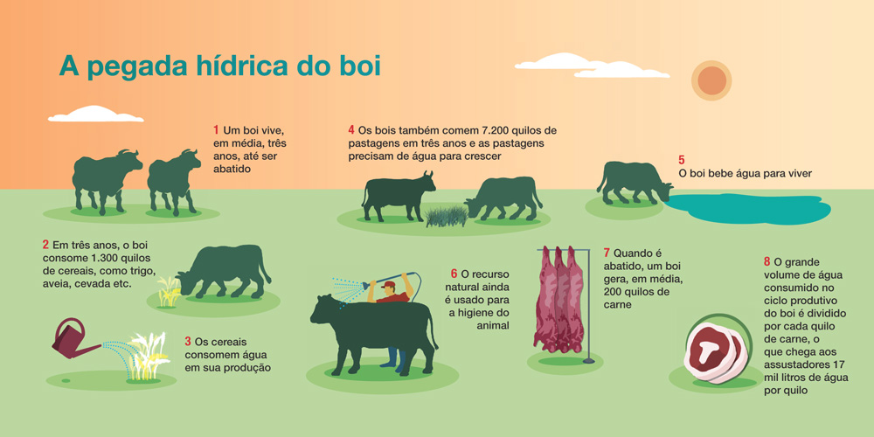
PRODUÇÃO ANIMAL: PEGADA HIDRICA DO BOI

Slide 26
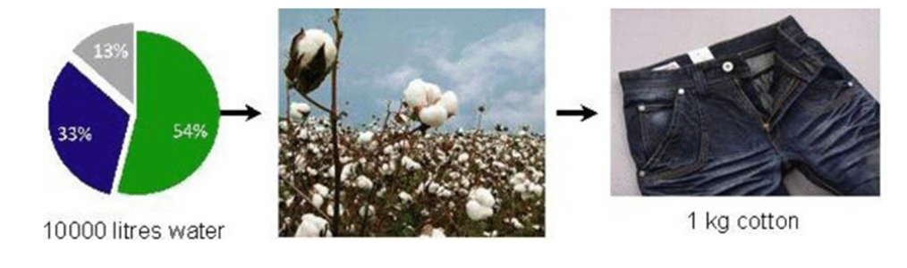
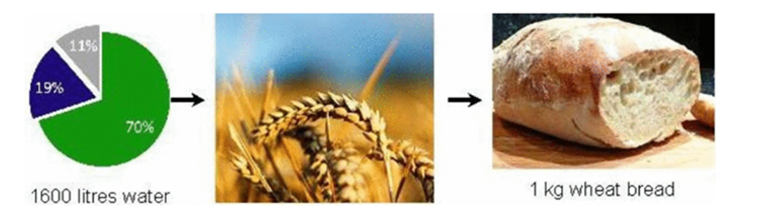

Slide 27
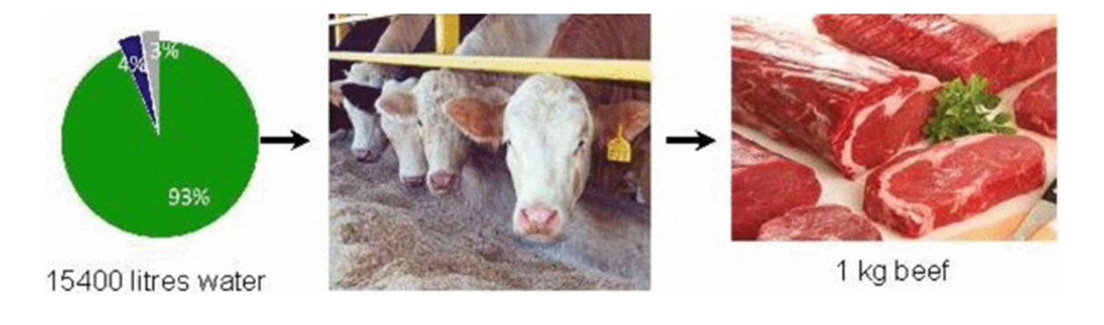
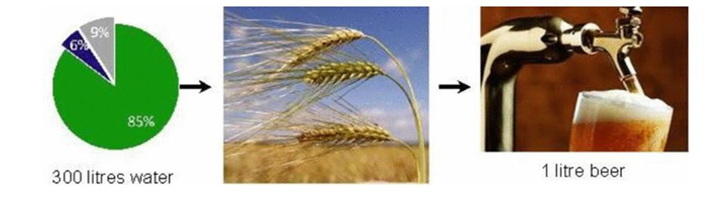

Slide 28
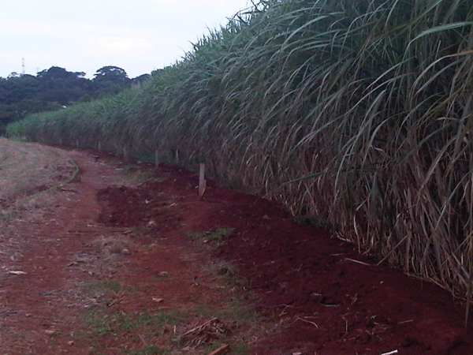
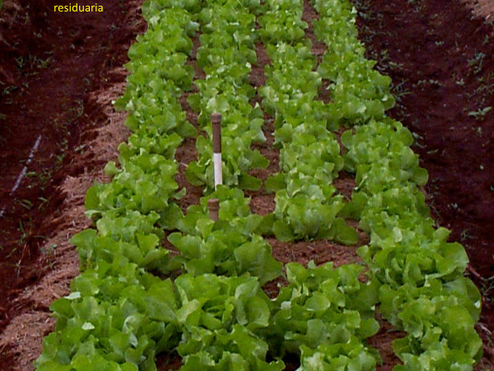
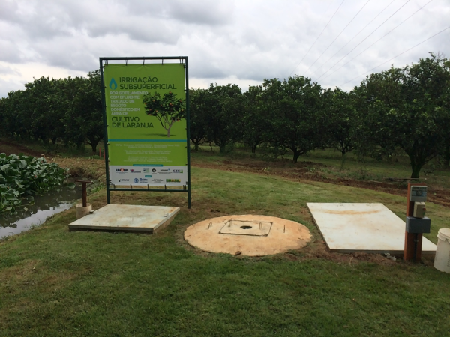
EXEMPLOS DE USO DA PEGADA HIDRICA
CANA
ALFACE
CITRUS

Slide 29




PEGADA HÍDRICA DA CANA-DE-AÇÚCAR IRRIGADA COM EFLUENTE DE ESGOTO TRATADO E ÁGUA DE RESERVATÓRIO VIA IRRIGAÇÃO POR GOTEJAMENTO SUBSUPERFICIAL
EDSON E. MATSURA
EDUARDO A. A. BARBOSA
LEONARDO N. S. SANTOS
iVO z. gONÇALVÉS
NATALIA FLÓREZ TUTA

Slide 30
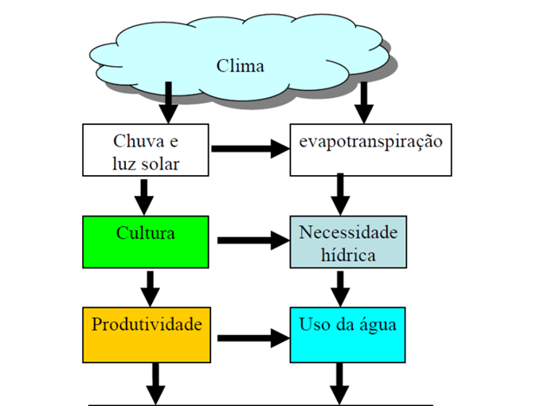
ESTIMATIVA DE ÁGUA USANDO OS CONCEITOS DA PEGADA HIDRICA
BANCO DE DADOS E ESTUDOS.......

Slide 31
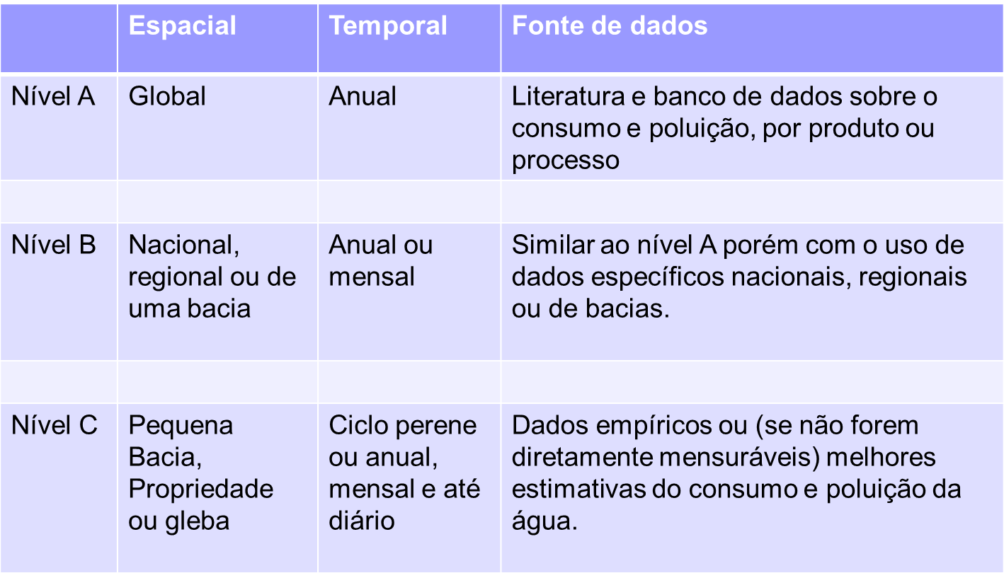
BANCO DE DADOS ESCALAS : ESPACIAL E TEMPORAL

Slide 32

Fonte alternativa na irrigação/fertirrigação
ESGOTO DOMÉSTICO TRATADO
VANTAGENS
Nutrientes
Recurso hídrico
Meio ambiente
Saneamento
ESTADO DE SP (CETESB 2013)
Esgoto tratado: 3.500.000 m³.dia⁻¹
Área irrigada total: 70.000 ha.
Sem depender de nem uma gota de chuva

Slide 33
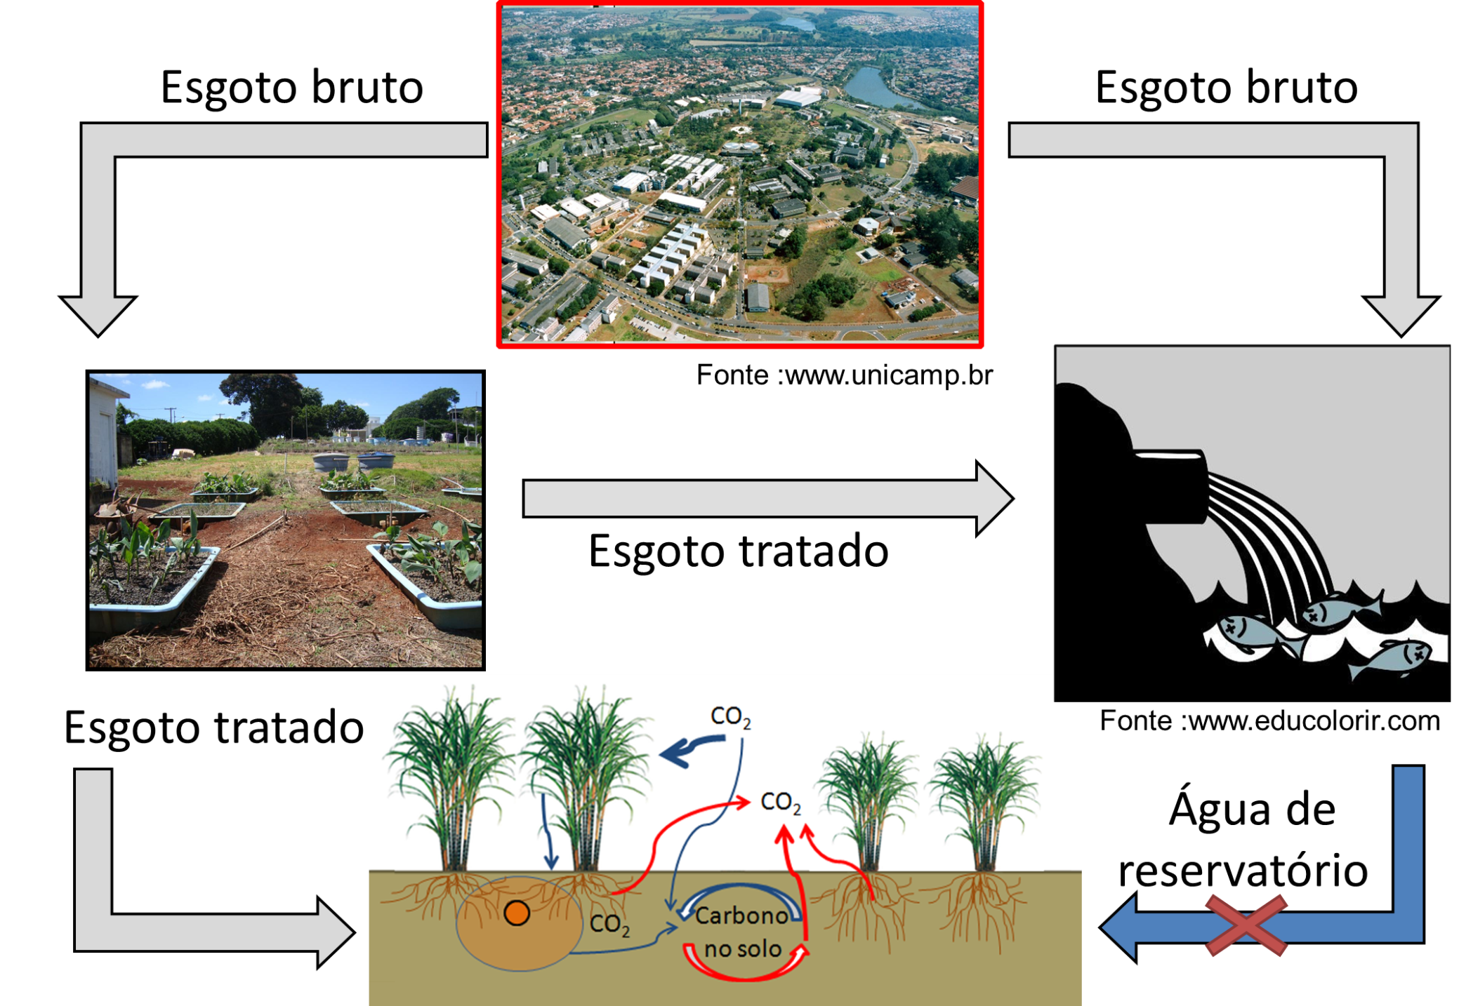
EXEMPLO DO ESGOTO DOMESTICO TRATADO

Slide 34
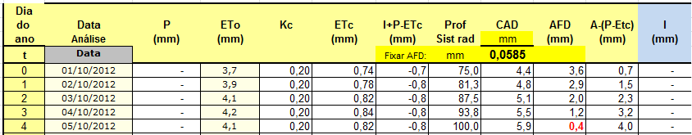
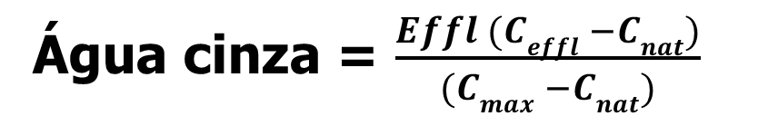
Determinação da água verde, azul e cinza
4 mm
0 mm
Cropwat- FAO
Água verde; L = 4 mm
Água cinza = $\frac{Effl (Ceffl −Cnat)}{(Cmax −Cnat)}$
C_{nat} = 0.3 mg L; C_{max} = 10 mg L (Cetesb e OMS)
C_{effl} = Concentração de nitrato na solução do solo
Effl = Volume de água lixiviado

Slide 35
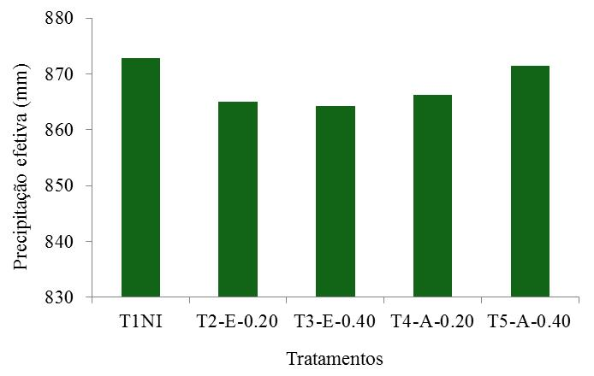
Precipitação efetiva

Slide 36
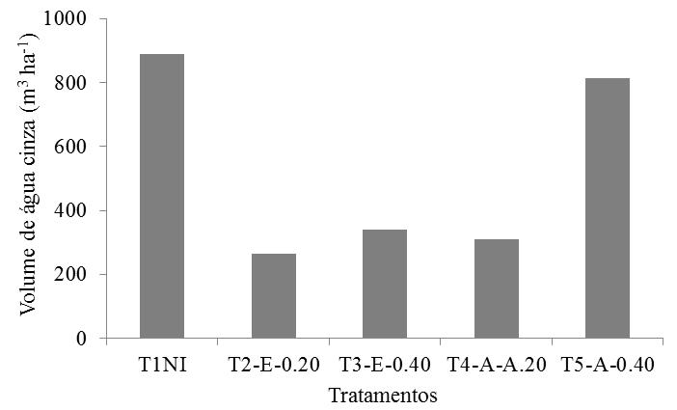
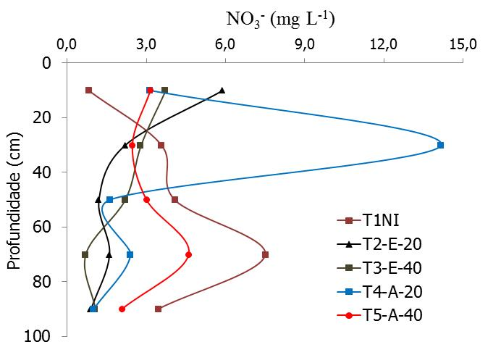
Água cinza
EXTRATORES DE SOLUCAO DO SOLO A CADA 20 CM DE PROFUNDIDADE

Slide 37
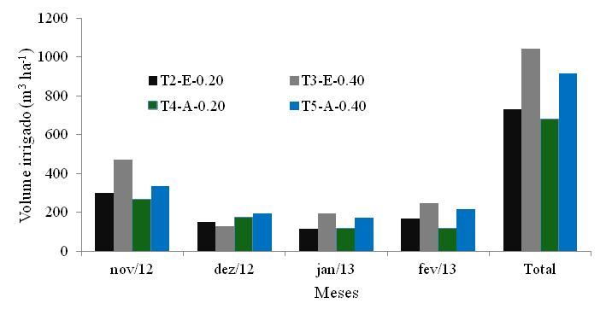
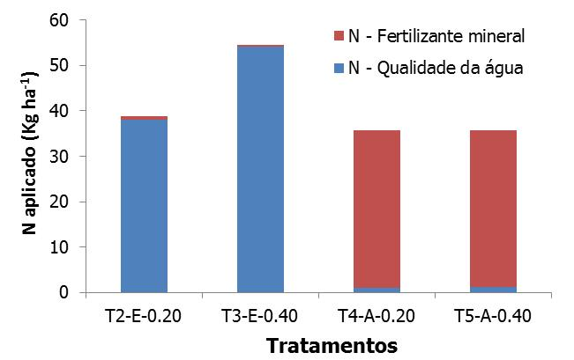
Volume irrigado e N aplicado

Slide 38
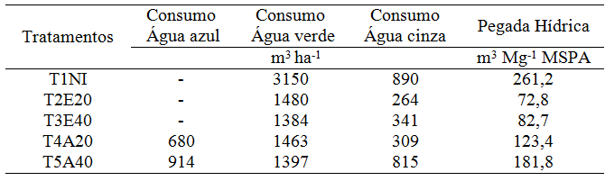

Pegada hídrica-Resultados preliminar
28/02/2013
07/08/2013
COLETA DE DADOS ATUAIS
Modus operandi

Slide 39

USO DA CERTIFICAÇÃO ISO E BONSUCRO PARA AUXÍLIO NA PRODUÇÃO SUSTENTÁVEL DE CANA-DE-AÇÚCAR
IURAN DE S. GONÇALVES; EDSON E. MATSURA; GILBERTO B. FIORAVANTE
Mestrando em Engenharia Agrícola – Feagri - Unicamp

Slide 40
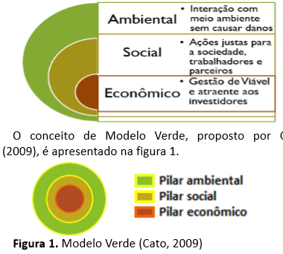

Slide 41
Motivação: Os desafios da cultura de cana-de-açúcar
DESAFIOS
CRESCIMENTO
RESPEITAR O MEIO AMBIENTE
QUALIDADE DA MÃO DE OBRA
MECANIZAÇÃO
DEPENDÊNCIA ECONÔMICA
PASTAGENS DEGRADADAS
FLORESTAS
ÁREA DE ALIMENTO
SUBSTITUIÇÃO DA MÃO DE OBRA
COLHEITA MECANIZADA

Slide 42
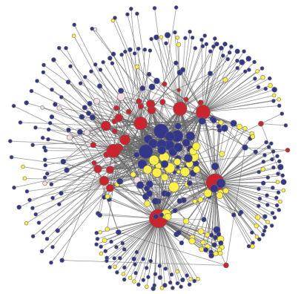
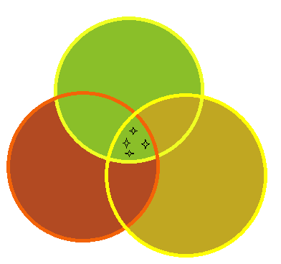


Sustentabilidade
Adaptado de Yaylacı & Düzgün (2016)
TOJU, Hirokazu et al. Assembly of complex plant–fungus networks. Nature communications, v. 5, 2014.

Slide 43
Normas e Certificações
Regras
Norma
Certificação
Atestado
Não exigem legislação

Slide 44
Certificação Bonsucro
Normas ISO aplicáveis ao AGRO
Objetivo
Vantagem Competitiva
Melhoria Contínua
Equilíbrio entre desenvolvimento econômico e meio ambiente

Slide 45


Norma ISO e Certificação Bonsucro
Norma ISO:
  Mundialmente aceita, flexível a qualquer tipo de negócio, ferramenta de gestão
Bonsucro: Exclusiva para cana de açúcar, mundialmente aceita, indicadores claros
  Cana sustentável e

Slide 46
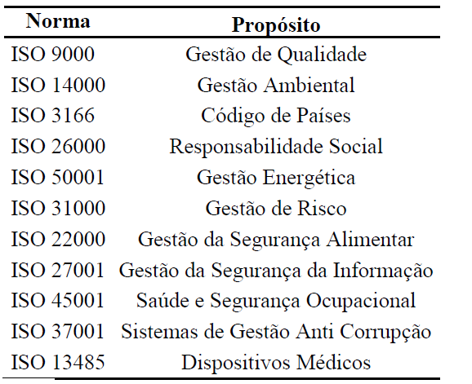
Norma ISO

Slide 47

Bonsucro
Iniciativa Global, sem fins lucrativos e multistakeholder
Exclusiva para cana de açúcar
Busca alcançar a cana sustentável
6 Princípios, 56 Indicadores (38 não principais, 16 principais e 2 União Europeia)

Slide 48
Princípios Bonsucro
1. Cumprir a Lei
2. Respeitar os Direitos Humanos e as Normas Trabalhistas
3. Administre os insumos, a produção e a eficiência de processamento para garantir a sustentabilidade
4. Administre ativamente a biodiversidade e os serviços ecossistêmicos
5. Melhorar constantemente as áreas-chaves do negócio.
6. Requerimentos adicionais para biocombustíveis sob a Diretiva de Energia Renovável (2009/29/EC) da EU e a Diretiva sobre Qualidade de Combustível revista (2009/30/EC)

Slide 49
Resultados
ISO
Princípio Bonsucro
Indicadores Contemplados
9001
Todos
56
14001
Princípio 4
6
26000
Princípio 2
15
31000
Princípio 5
17
22000
Princípio 3
8

Slide 50
Resultados
9001
Princípio Bonsucro
Todos
Indicadores Contemplados
56
14001
26000
31000
22000
Princípio 4
Princípio 2
Princípio 5
Princípio 3
6
15
17
8
ISO

Slide 51
Conclusões
43 das 56 usinas certificadas Bonsucro no mundo estão no Brasil (BONSUCRO, 2016)
União de uma ferramenta de gestão e uma norma indicativa de implementação podem otimizar a produção
A motivação econômica de uma unidade certificada pode gerar impactos positivos socioambientalmente
Ambas normas têm características mundiais, podendo deixar algumas falhas locais
Por fim, este estudo sugere uma potencial forma de melhoria no processo produtivo de cana-de-açúcar

Slide 52



OUTRAS CERTIFICAÇÕES: Produção Integrada
De acordo com a OILB / SROP – Organização Internacional de Luta Biológica e Proteção Integrada / Secção Regional Oeste Paleártica, a produção integrada é um sistema agrícola de produção de alimentos de alta qualidade e de outros produtos utilizando os recursos naturais e os mecanismos de regulação natural em substituição de fatores de produção prejudiciais ao ambiente, com vista a assegurar, a longo prazo, uma agricultura viável.
Tesco Nurture é um referencial criado pela cadeia de distribuição inglesa Tesco, com o objetivo de assegurar que os produtos frescos que comercializa provêm de produtores que adotam boas práticas de agricultura, operam de forma ambientalmente responsável e com preocupações em termos da saúde e bem-estar dos seus colaboradores

Slide 53


TECNOLOGIA DE IRRIGAÇÃO E POTENCIAL DE USO DE ÁGUAS RESIDUÁRIAS NA PRODUÇÃO ACRICOLA
67ª Reunião Ordinária da Câmara Técnica de Outorgas e Licenças
Prof. Dr. Edson Eiji Matsura
FEAGRI- UNICAMP

Slide 54
4 - Palestra: Tecnologias para tratamento de esgoto doméstico de comunidades rurais - Profº Dr. Ariovaldo José da Silva – Faculdade de Engenharia Agrícola (FEAGRI) – UNICAMP, 45 min;
5 – Palestra - Tecnologia de irrigação e Potencial de Uso de Águas Residuárias na Produção Agrícola – Profº Dr. Edson Eiji Matsura - Faculdade de Engenharia Agrícola (FEAGRI) – UNICAMP, 45 min
6 – Palestra: “Demanda Efetiva das Captações Superficiais outorgadas, com equipamento medidor de volumes, sujeitas ás condições da Resolução Conjunta ANA/DAEE nº 50/2015"– Aline Daiane Briques – DAEE de Piracicaba; 30 min.

Slide 55
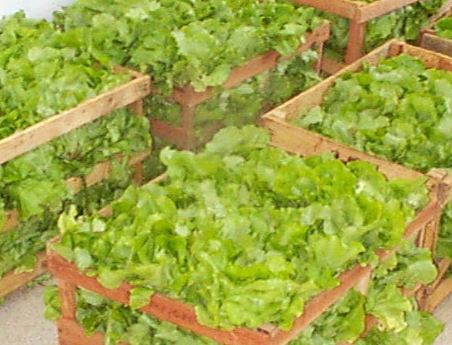

FACULDADE DE ENGENHARIA AGRÍCOLA
Laboratório de Hidráulica e Irrigação
REÚSO DE ÁGUA RESIDUÁRIA TRATADA COM LEITOS CULTIVADOS COM MACRÓFITAS NA IRRIGAÇÃO DA
CULTURA DA ALFACE (LACTUCA SATIVA L.)
DELVIO SANDRI
Orientador Prof. Dr.: EDSON EIJI MATSURA
CAMPINAS/SP
MAIO DE 2003

Slide 56
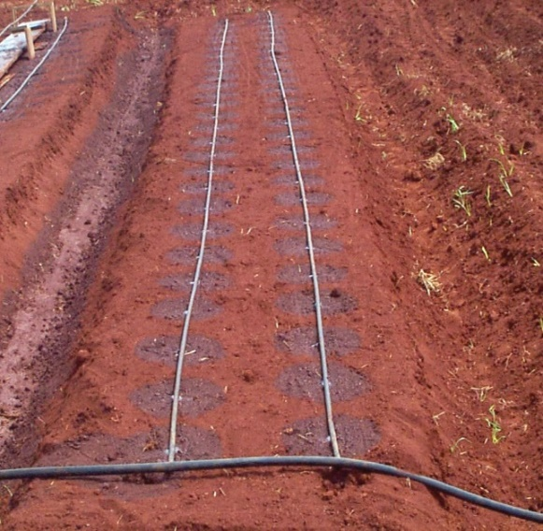
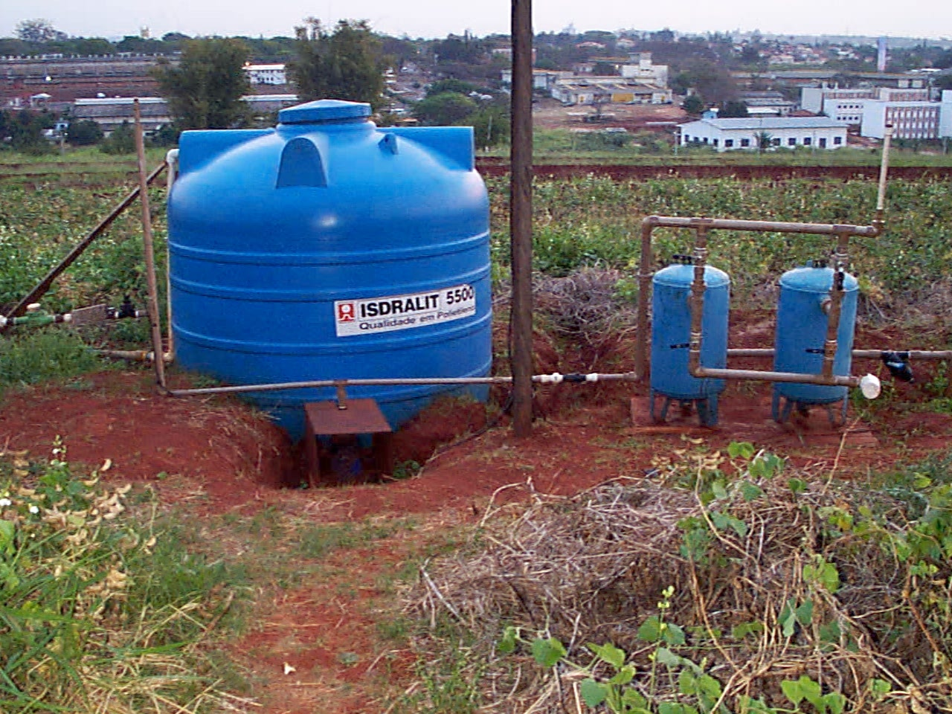
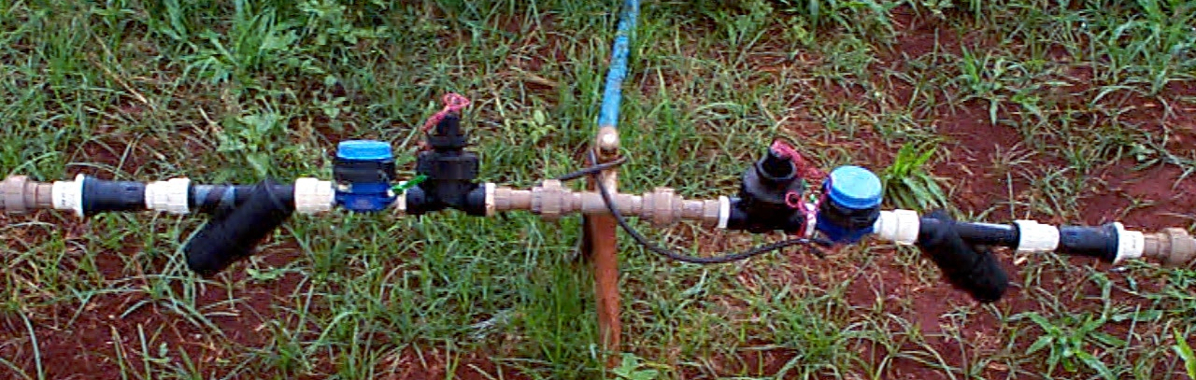
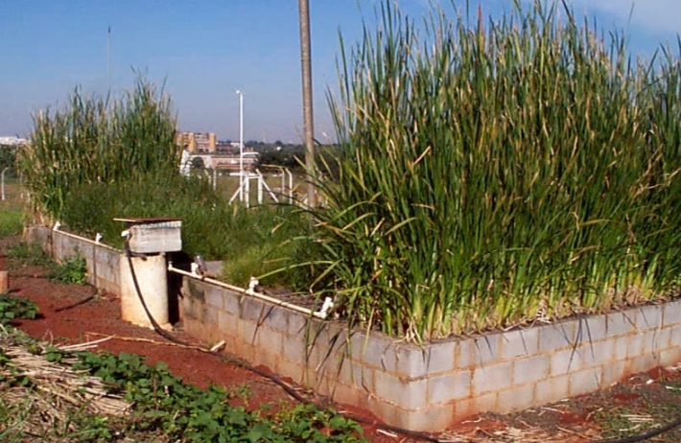
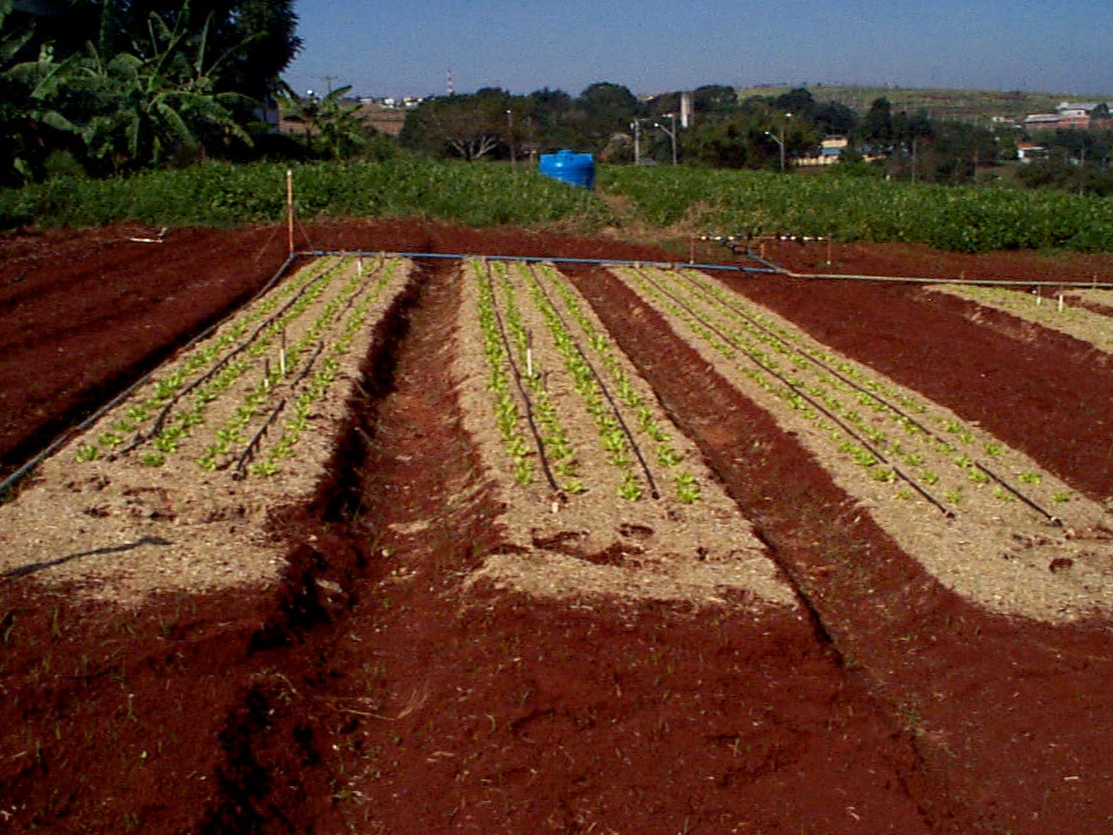
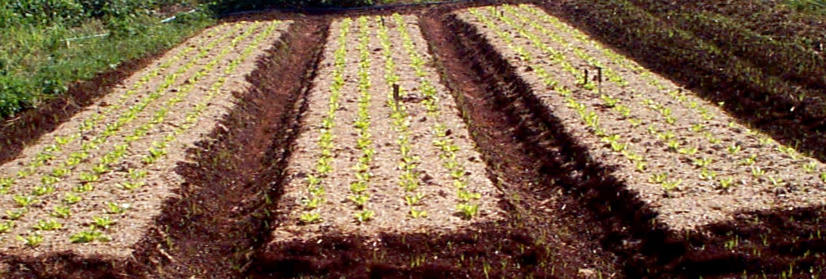


AR - Aspersão com água Residuária;
GSbR - Gotejamento Subterrâneo com água Residuária;
GSpR - Gotejamento Superficial com água Residuária.

Slide 57





Avaliação do crescimento alface
1º ciclo 13 DAT
2º ciclo 14 DAT
1º ciclo 25 DAT
2 º ciclo 25 DAT
1º ciclo 33 DAT
2º ciclo 33 DAT
1º ciclo 40 DAT
2º ciclo 41 DAT
1º ciclo 45 DAT
2º ciclo 47 DAT
Parâmetros de crescimento

Slide 58


Slide 59


Slide 60


Slide 61


Slide 62

Aspersão residuaria

Slide 63

Gotejamento enterrado residuaria

Slide 64

Got superf residuaria

Slide 65


Sistema de irrigação subsuperficial
Evapotranspiração
Eficiência
  Água
  Nutrientes
Tráfego máquinas

Slide 66


PROFUNDIDADE DE ENTERRIO DO GOTEJADOR

Slide 67



TRATAMENTOS

Slide 68


Slide 69


Slide 70



Slide 71


Slide 72


Slide 73


Slide 74




Slide 75


Slide 76


Slide 77


Slide 78


Slide 79


Slide 80



Slide 81


Slide 82

NOVOS DESAFIOS..... AGUA DE ABATEDOUROS NA USP- DE PIRASSUNUNGA

Slide 83


Slide 84
RECURSOS HIDRICOS E INOVAÇÕES TECNICAS NA PRODUÇÃO DE ALIMENTOS EM UMA AGRICULTURA SUSTENTAVEL
10 DE AGOSTO 2017
14:00 AS 16:00
CONSIDERAÇÕES FINAIS:
QUANTIFICAÇÃO E QUALIFICAÇÃO DOS RECURSOS HIDRICOS- baseado em dados e estatística local, regional, nacional de forma integrada as novas formas de INOVAÇÕES TECNOLOGICAS, ou seja, com o uso de bancos de dados dos recursos naturais baseado em certificações, regras e condutas que permitam a produção de alimentos, tanto para o mercado nacional e internacional, permitindo uma AGRICULTURA SUSTENTAVEL, e que a sustentabilidade signifique verdadeiramente ganhos sociais, econômicos e ambientais para as futuras gerações com prazo indeterminado de vencimento.

Slide 85
Obrigado pela atenção!!!!
Prof. Dr. Edson Eiji Matsura
FEAGRI- UNICAMP
Cel: 19-992974990
Email: matsura@feagri.unicamp.br, eematsura@gmail.com

